Slide 1
Desenvolvimento do Plano de Segurança da Água em uma Autarquia Municipal de Pequeno Porte: Avaliação e Metodologia Utilizada
Autores:
  Ângela Rosso
  Elton Peters
  Ricardo Hobold Venâncio

Slide 2
Plano de Segurança da Água - PSA
Instrumento que identifica e prioriza perigos e riscos em um sistema de abastecimento de água, desde o manancial até o consumidor;
Visa estabelecer medidas de controle para reduzi-los ou eliminá-los e estabelecer processos para verificação da eficiência da gestão preventiva.

Slide 3
Plano de Segurança da Água - PSA
A implantação de um PSA justifica-se pelo reconhecimento das limitações da abordagem tradicional de controle da qualidade da água para consumo humano;
Visão global de todas as etapas do sistema;
Boas práticas e gerenciamento de riscos com foco no consumidor.

Slide 4
Objetivos do PSA
MINIMIZAR as fontes de contaminação pontual e difusa no manancial
ELIMINAR a contaminação durante o processo de tratamento
PREVENIR a (re) contaminação da água durante o armazenamento e no sistema de distribuição

Slide 5
Vantagens
Desenvolvimento das práticas de gestão e operação para garantir a segurança da água, melhorando a eficiência e reduzindo custos;
Conhecimento de toda a cadeia de abastecimento de água e suas vulnerabilidades;
Melhora a comunicação, informação e colaboração entre as partes interessadas e os responsáveis pela operação do SAA;
Informar e priorizar as necessidades de melhorias de infraestrutura física e recursos;
Confiabilidade e qualidade do sistema.

Slide 6
Obrigatoriedade Legal
O Anexo XX da Portaria de Consolidação Nº 5 (Antiga 2.914/2011) estabelece:
  Art. 13. Compete ao responsável pelo sistema [...] de abastecimento de água para consumo humano: [...]
    IV - manter avaliação sistemática do sistema ou solução alternativa coletiva de abastecimento de água, sob a perspectiva dos riscos à saúde, com base: [...]
      e) na qualidade da água distribuída, conforme os princípios dos Planos de Segurança da Água (PSA) recomendados pela OMS ou definidos em diretrizes vigentes no País (BRASIL, 2011).

Slide 7
Etapas do PSA
Preparação
Avaliação do sistema
Gestão e comunicação

Slide 8
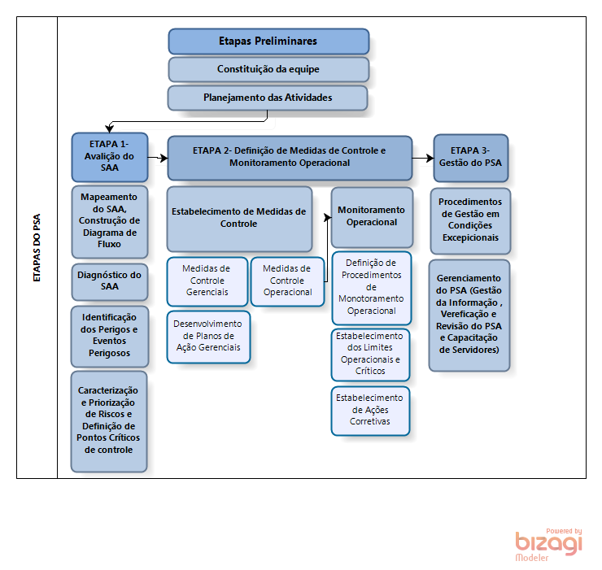
Fluxograma de Etapas e Desenvolvimento do PSA
Fonte: Autores, 2019.

Slide 9
Preparação
Treinamento
Constituição da Equipe
  Multidisciplinar;
  Multisetorial;
  Visão sistêmica de todas as etapas;
  Levantamento de informações;
Planejamento de atividades
  Cronograma;
  Distribuição de tarefas.

Slide 10
ETAPA 1
Mapeamento do SAA – Diagrama de Fluxo;
Diagnóstico do SAA;
Identificação dos Perigos e Eventos Perigosos;
Caracterização e Priorização de Riscos.

Slide 11
Mapeamento do Sistema
Fonte: Autores, 2019.

Slide 12
Diagnóstico do sistema
Localização;
Vazão (L/s);
Principais atividades desenvolvidas;
Quantidade de nascentes;
Principais riscos e perigos;
Áreas de preservação;
Qualidade da água;
Deficiências do sistema;
Análise de rede de distribuição e consumidores.

Slide 13
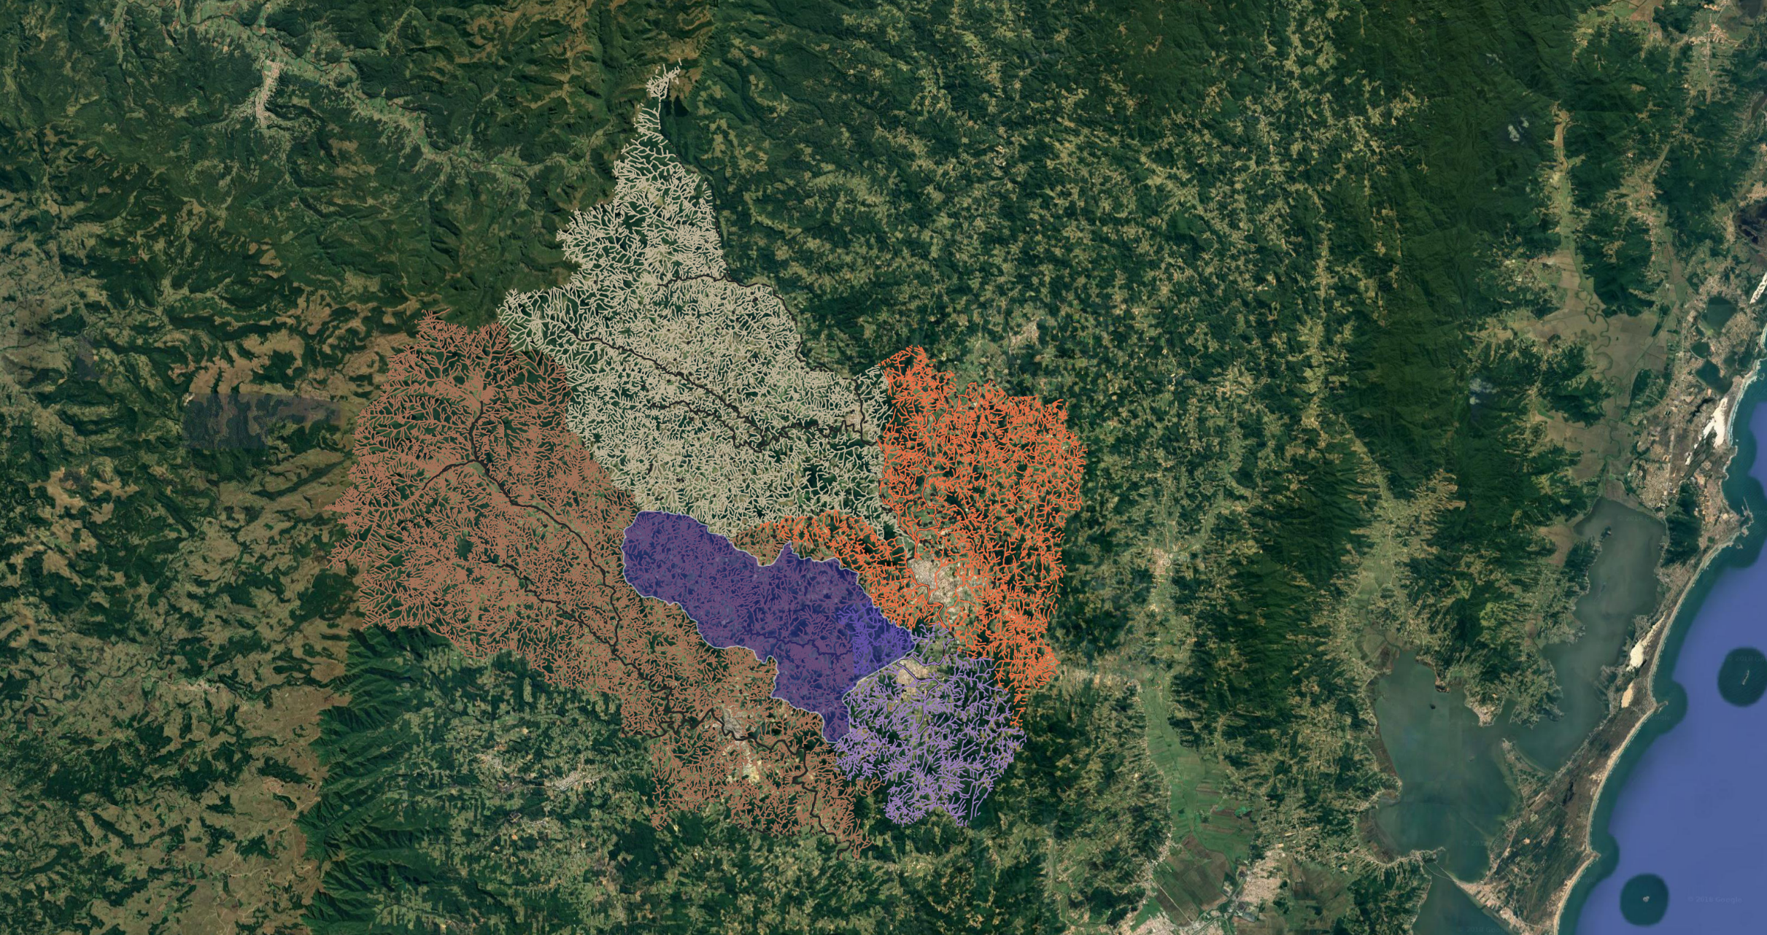
Mapa da Bacia de Captação – 05
São Ludgero - 107,6 km²
Bacia do Rio Pinheiro – 117,06 km²
Fonte: Autores, 2018.

Slide 14
Identificação dos Perigos e Eventos Perigosos
EVENTOS PERIGOSOS
M1 - MANANCIAIS
CP - CAPTAÇÃO / AD - ADUÇÃO DE ÁGUA BRUTA
CO - COAGULAÇÃO / FL - FLOCULAÇÃO
DE - DECANTAÇÃO
FI - FILTRAÇÃO
DS - DESINFECÇÃO
FLU - FLUORETAÇÃO
LB - LABORATÓRIO
TL - TRATAMENTO DE LODO
RS - RESERVATÓRIO
DT/CS - DISTRIBUIÇÃO/CONSUMIDOR

Slide 15
Caracterização de riscos e eventos perigosos
Fonte: Autores, 2019.

Slide 16
Matrizes de Criticidade
Tabela 1 - Escala de Probabilidade de Ocorrência
Tabela 2 - Escala de Severidade de Consequências
Probabilidade de Ocorrência | Descrição | Peso
Quase certa | Espera-se que ocorra 1 vez por dia | 5
Muito provável | Vai acontecer provavelmente 1 vez por semana | 4
Provável | Vai ocorrer provavelmente 1 vez por mês | 3
Pouco provável | Pode ocorrer 1 vez por ano | 2
Raro | Pode ocorrer em situações excepcionais (1 vez em 10 anos) | 1
Severidade das Consequências | Descrição | Peso
Catastrófica | Afeta a maioria da população ou parte fundamental do sistema | 5
Grande | Afeta grande parte da população ou parte fundamental do sistema | 4
Moderada | Não afeta a população, mas o impacto no sistema não é grave | 3
Pequena | Não afeta a população e o impacto no sistema é muito pequeno | 2
Insignificante | Sem qualquer impacto detectável | 1
Fonte: Autores, 2019.

Slide 17
Matrizes de Criticidade
Matriz de Classificação de Riscos
Probabilidade de Ocorrência | Severidade das Consequências
 | Insignificante | Pequena | Moderada | Grande | Catastrófica
Quase certa | 5 | 10 | 15 | 20 | 25
Muito provável | 4 | 8 | 12 | 16 | 20
Provável | 3 | 6 | 9 | 12 | 15
Pouco provável | 2 | 4 | 6 | 8 | 10
Raro | 1 | 2 | 3 | 4 | 5
Fonte: Autores, 2019.

Slide 18
ETAPA 2
Estabelecimento de Medidas de Controle;
Ficha de Gestão de Projetos;
Ficha de Gestão de Rotinas.

Slide 19
Estabelecimento de Medidas de Controle
Fonte: Autores, 2019.

Slide 20
Ficha de Gestão de Projetos
Fonte: Autores, 2019.

Slide 21
Ficha de Gestão de Rotinas
Fonte: Autores, 2019.

Slide 22
ETAPA 3
Plano de Emergência e Contingência – PEC;
Gestão do PSA;
Plano de Revisão.

Slide 23
Plano de Emergência e Contingência - PEC
Visa identificar os eventos emergenciais mais prováveis, afim de definir de forma clara e objetiva um conjunto de ações, que deverá ser seguido por todos os envolvidos;
  Desastres naturais:
    enchente ou estiagem;
  Ações humanas:
    contaminação acidental ou proposital;
  Incidentes diversos:
    falta de energia, rompimento ou entupimento de rede e adutora de água, entre outros.
É um complemento do PSA;

Slide 24
Plano de Emergência e Contingência - PEC
Identificação, localização e caracterização do SAA:
  Mapas;
  Fluxogramas;
Metodologia:
  Reuniões;
Identificação dos eventos emergenciais
  Análise de cada etapa do sistema;
  Planos de Ação para cada evento detectado.
Lista de contatos
  Internos, externos e meios de comunicação

Slide 25
Identificação dos Eventos Emergenciais
Pontos Vulneráveis do SAA | Eventos Adversos
 | Cheias | Estiagem | Contaminação Acidental | Intencional | Falta de energia | Rompimentos
Manancial | x |  | x
Captação por Gravidade |  | x | x
Captação por Bombeamento |  | x | x
Adutoras de Água Bruta | x |  |  |  | x
Estação de Tratamento de Água |  |  | x
Elevatórias de Água Tratada |  |  |  | x
Adutoras de Água Tratada | x |  |  |  | x
Redes de Distribuição | x |  |  |  | x
Fonte: Autores, 2019.

Slide 26
Plano de ação: Cheias Rio Pinheiros
Ponto vulnerável: Manancial
Situação | Nível do rio abaixo de 1,00m | Responsável
Ação 01 | Monitorar diariamente | Op. ETA
Situação | Nível do rio entre 1,00 e 2,00m
Ação 02 | Monitorar o nível do rio a cada 4 horas | Op. ETA
Situação | Nível do rio acima de 2,00m
Ação 03 | Monitorar o nível do rio a cada hora e de acordo com a tendência de elevação do nível do rio, elevar as bombas | Op. ETA
Ação 04 | Caso a tendência de elevação permaneça e o nível do rio ultrapasse os 2,50m, retirar as bombas | Área Técnica
Situação | Retorno à normalidade
Ação 05 | Realizar a limpeza do local e reinstalar as bombas | Área Técnica
Fonte: Autores, 2019.

Slide 27
Gestão do PSA
Documentos;
Planilhas;
Check Lists;
Histórico de registros e ações
  Armazenamento de dados;
  Relatórios;
  Fotos.

Slide 28
Plano de Revisão
Revisão anual com avaliação dos resultados e necessidade de melhorias, observando os seguintes pontos:
  No ano anterior houve algum registro de evento adverso que não consta nos Planos?
  Qual a causa primeira que resultou o acontecimento?
  Quais as principais ações tomadas?
  Quais as consequências de curto e longo prazo?
  Os procedimentos e registros adotados são adequados?
  Foi identificada alguma falha de comunicação?
  Foi identificada alguma deficiência na capacitação da força de trabalho?
  Como se comportaram o PSA e o PEC?

Slide 29
Análise dos de Eventos Perigosos
Fonte: Autores, 2019.

Slide 30
Análise da Caracterização de Risco
Totais
Alto | 14
Médio | 34
Baixo | 24
Fonte: Autores, 2019.

Slide 31
Dificuldades de elaboração - PSA
Falta de pessoal e/ou tempo;
Dificuldade em reunir a equipe;
Falta de entendimento nas etapas de elaboração;
Adaptabilidade do material técnico à realidade do SAMAE-SL;
Ausência de cases finalizados e em prática para benchmarking.

Slide 32
Obrigado!
Elton Peters
E-mail: eltonengenheirosc@gmail.com
Fone: (48) 99996-7071
Ricardo Hobold Venâncio
E-mail: operacional@samaesl.sc.gov.br
Fone: (48) 99611-5435
Ângela Rosso
E-mail: angela.rosso@funasa.gov.br
Fone: (48) 3281-7757

